Slide 1
第2章
云存储与备份技术
云计算技术应用基础
主编：崔升广

Slide 2
CONTENTS
CONTENTS
01
云存储概述
02
云存储系统
03
数据存储技术
04
云存储应用及发展趋势

Slide 3
CONTENTS
CONTENTS
05
数据备份概述
06
远程数据备份
07
个人数据备份

Slide 4
第2章 云存储与备份技术
2.1 云存储概述
2.1.1 存储的基础知识
2.1.2 云存储的内涵
2.1.3 云存储的功能与主要特征

Slide 5
第2章 云存储与备份技术
2.1.1 存储的基础知识
在计算机科学领域，存储就是根据不同的应用环境通过采取合理、安全、有效的方式将数据保存到某些介质上并能保证有效的访问。总的来讲，存储包含两个方面的含义：一方面，它是数据临时或长期驻留的物理媒介；另一方面，它是保证数据完整、安全存储的方式或行为。
1．存储的发展和技术演进
2．存储的前沿技术和发展趋势

Slide 6
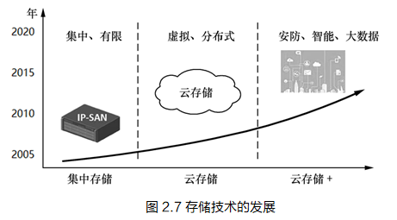
第2章 云存储与备份技术
2.1.2 云存储的内涵
云存储是在云计算概念上延伸和发展而来的一个新的概念，是指通过集群应用、网格技术或分布式文件系统等功能，将网络中大量的、不同类型的存储设备通过应用软件集合起来协同工作，共同对外提供数据存储和业务访问功能的一个系统。当云计算系统运算和处理的核心是大量数据的存储和管理时，云计算系统中就需要配置大量的存储设备，那么云计算系统就转变成为一个云存储系统，所以云存储是一个以数据存储和管理为核心的云计算系统，存储技术的发展，如图2.7所示。
1．云存储系统的基本架构
2．云存储系统与传统存储系统

Slide 7
第2章 云存储与备份技术
2.1.3 云存储的功能与主要特征
云存储（Cloud Storage）是一种资源、一种服务，云存储需要解决的问题包括：速度、安全、容量、价格和便捷。云存储是一种网上在线存储的模式，即把数据存放在通常由第三方托管的多台虚拟服务器，而非专属的服务器上。托管（Hosting）公司运营大型的数据中心，需要数据存储托管的人，则透过向其购买或租赁存储空间的方式，来满足数据存储的需求。数据中心营运商根据客户的需求，在后端准备存储虚拟化的资源，并将其以存储资源池（Storage Pool）的方式提供，客户便可自行使用此存储资源池来存放文件或对象。实际上，这些资源可能被分布在众多的服务器主机上。
1．云存储的功能
2．云存储的主要特征

Slide 8
第2章 云存储与备份技术
2.2 云存储系统
2.2.1云存储的分类
2.2.2云存储系统结构
2.2.3云存储关键技术

Slide 9
第2章 云存储与备份技术
2.2.1云存储的分类
云存储一般分为公有云存储、私有云存储和混合云存储3类。
1．公有云存储
2．私有云存储
3．混合云存储

Slide 10
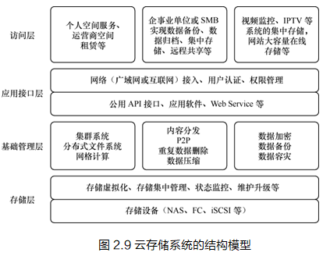
第2章 云存储与备份技术
2.2.2云存储系统结构
与传统的存储设备相比，云存储不仅仅是一个硬件，而是一个网络设备、存储设备、服务器、应用软件、公用访问接口、接入网和客户端程序等多个部分组成的复杂系统，各部分以存储设备为核心，通过应用软件来对外提供数据存储和业务访问服务。云存储系统的结构模型，如图2.9所示
1．存储层
2．基础管理层
3．应用接口层
4．访问层

Slide 11
第2章 云存储与备份技术
2.2.3云存储关键技术
云存储相对传统存储从功能、性能、安全各方面都有质的飞跃，云存储服务是随着云存储相关技术（存储虚拟化技术、分布式存储技术等）的发展而不断发展的，云存储相关技术主要包括如下几种。
1．存储虚拟化技术
2．分布式存储技术
3．重复数据删除技术
4．数据备份技术
5．内容分发网络技术
6．数据备份技术

Slide 12
第2章 云存储与备份技术
2.3 数据存储技术
2.3.1 DAS技术
2.3.2 NAS技术
2.3.3 SAN技术

Slide 13
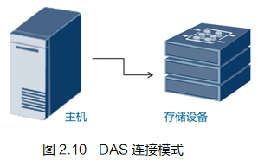
第2章 云存储与备份技术
2.3.1 DAS技术
DAS技术是最早被采用的存储技术，如同PC机的结构，是把外部的数据存储设备都直接挂在服务器内部的总线上，数据存储设备是服务器结构一部分，它依赖于服务器，其本身是硬件的堆叠，不带有任何存储操作系统，如图2.10所示。但由于这种存储技术是把设备直接挂在服务器上，随着需求的不断增大，越来越多的设备添加到网络环境中，导致服务器和存储独立数量较多，资源利用率低下，使得数据共享受到严重的限制，因此适用在一些小型网络应用中。

Slide 14
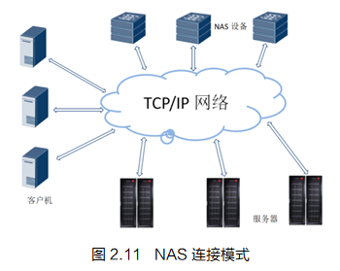
第2章 云存储与备份技术
2.3.2 NAS技术
NAS按字面简单说就是连接在网络上，具备资料存储功能的装置，因此也称为“网络存储器”。NAS改进了DAS技术，通过标准的网络拓扑结构，用户只需直接与企业网络连接即可使用NAS存储提供的服务，不依赖其他服务器，如图2.11所示。

Slide 15
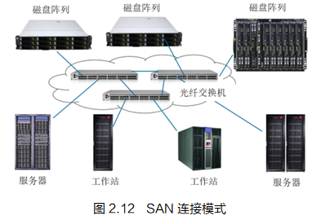
第2章 云存储与备份技术
2.3.3 SAN技术
基于光纤交换机的SAN存储，通常会综合运用链路冗余与设备冗余的方式，如图2.12所示，同一服务器访问磁盘阵列有多条冗余路径，不论其中的部分线路或者部分光纤交换机出现故障，都不会导致服务器存储失败。这种方式部署成本较高，但对银行、数据中心等存储了大量关键数据，且不允许业务中断的行业来说非常重要。

Slide 16
第2章 云存储与备份技术
2.4 云存储应用及发展趋势
2.4.1百度网盘典型应用
2.4.2云存储发展趋势

Slide 17
第2章 云存储与备份技术
2.4.1百度网盘典型应用
百度网盘（原百度云）是百度推出的一项云存储服务，已覆盖主流PC和手机操作系统，包含Web版、Windows版、Mac版、Android版、iPhone版和Windows Phone版。首次注册即有机会获得5GB的空间，用户可以轻松把自己的文件上传到网盘上，并可以跨终端随时随地查看和分享。用户将可以轻松将自己的文件上传到网盘上，并可跨终端随时随地查看和分享。2016年，百度网盘总用户数突破4亿。2016年10月11日，百度云改名为百度网盘，此后会更加专注发展个人存储、备份功能。2021年5月18日，百度网盘TV版正式上线。2021年12月20日，百度网盘青春版开启众测。
1．注册百度网盘
2．百度网盘的使用
3．百度网盘客户端（Windows）

Slide 18
第2章 云存储与备份技术
2.4.2云存储发展趋势
云存储已经成为未来存储发展的一种趋势。但随着云存储技术的发展，各类搜索、应用技术和云存储相结合的应用，还需从安全性、便携性及数据访问等角度进行改进。
1．安全性
2．便携性
3．性能和可用性
4．数据访问

Slide 19
第2章 云存储与备份技术
2.5 数据备份概述
2.5.1数据完整性概念
2.5.2数据备份的RAID类型
2.5.3数据备份的分类

Slide 20
第2章 云存储与备份技术
2.5.1数据完整性概念
数据完整性的保护，通常使用数字签名或散列函数对密文进行运算后，得到一个“数字指纹”，并对数字指纹进行加密运算，在数据到达目的后，对数据再次“取指纹”运算，核对解密后的指纹，如果指纹一致，表明数据没有任何变动，如果不一致，则表明数据在传输过程中发生了变化。
1．数据完整性的定义
2．保护数据完整性的方法

Slide 21
第2章 云存储与备份技术
2.5.2数据备份的RAID类型
在信息技术与数据管理领域，备份指将文件系统或数据库文件系统中的数据加以复制，一旦发生灾难或错误操作时，得以方便而及时地恢复系统的有效数据和正常运行。
独立磁盘冗余阵列（Redundant Arrays of Independent Disks，RAID）通常简称为磁盘阵列。简单地说，RAID是由多个独立的高性能磁盘驱动器组成的磁盘子系统，提供了比单个磁盘更高的存储性能和数据冗余技术。
1．RAID中的关键概念和技术
2．常见的RAID类型

Slide 22
第2章 云存储与备份技术
2.5.3数据备份的分类
数据备份不仅是数据的保护，其最终目的是为了在系统遇到人为或自然灾难时，能够通过备份内容对系统进行有效的灾难恢复。备份不是单纯的复制，管理也是备份的重要组成部分。管理包括备份的可计划性、磁盘的自动化操作、历史记录的保存以及日志记录等。
数据备份技术有多种实现形式，从不同的角度可以对备份进行不同的分类。
1．按备份时系统的工作状态分类
2．按备份策略分类

Slide 23
第2章 云存储与备份技术
2.6 远程数据备份
2.6.1 同步数据复制
2.6.2 异步数据复制

Slide 24
第2章 云存储与备份技术
2.6.1 同步数据复制
同步数据复制（Synchronous Data Replication，SDR）又称实时数据复制，是指对业务数据进行实时复制，数据源和备份中心之间的数据互为镜像，保持完全一致。这种方式实时性强，灾难发生时远端数据与本地数据完全相同，可以达到数据的零丢失，保证高度的完整性和一致性。

Slide 25
第2章 云存储与备份技术
2.6.2 异步数据复制
面向服务的体系结构（Service-Oriented Architecture，SOA）、分布式系统与分布式计算和云计算的区别和联系如下。
1．面向服务的体系结构
2．分布式系统与分布式计算
3．云计算与面向服务的体系结构SOA
4．云计算与分布式计算

Slide 26
第2章 云存储与备份技术
2.7 个人数据备份
2.7.1 Windows自带的备份功能
2.7.2 Ghost工具备份功能

Slide 27
第2章 云存储与备份技术
2.7.1 Windows自带的备份功能
在Windows系列操作系统中，Windows2000及其之后的操作系统，如Windows XP、Windows 7、Windows10等，都内置了数据备份功能。当没有专业数据备份软件可用时，使用Windows自带的备份工具也能在一定程度上起到数据保护的作用。

Slide 28
第2章 云存储与备份技术
2.7.2 Ghost工具备份功能
通用硬件导向系统转移（General Hardware Oriented System Transfer，GHOST）是一款强大、易用、专业的备份工具，它可针对整个磁盘进行备份/恢复，也可针对磁盘上的特定分区进行备份/恢复。Ghost还支持强大的网络备份/恢复，可通过网络进行主机间一对一、一对多的数据备份/恢复操作，在管理包含众多主机的机房时，通过网络进行批量主机操作系统备份/恢复非常方便。

Slide 29
Thank YOU!
感谢您的观看
Foundations of Computer Network Technology
云计算技术应用基础
主编：崔升广

